Slide 1
새별의 파워포인트
집근처 전시회 보기
메이킹챌린지 11기 심화2조 어E없음
이충안 조은진 김윤식
소윤호 최우진 김인애

Slide 2
Part 1
개인별 담당분야
소윤호
프론트엔드 기획, 로그인/회원가입 페이지 프론트
주제를 입력하세요
최우재
메인 페이지 & 지도 프론트
1
김인애
상세페이지 & Mypage 프론트
2
조은진
지도 API, 메인 페이지 & 지도 백앤드
김윤식
AWS 서버 구동, 로그인/회원가입 페이지 백앤드
3
이충안
전시회 & 위치 데이터 크롤링, 상세페이지 & Mypage 백앤드

Slide 3
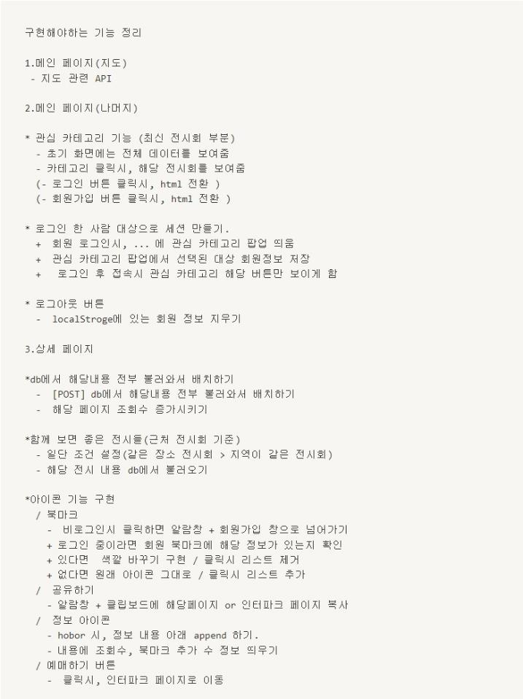
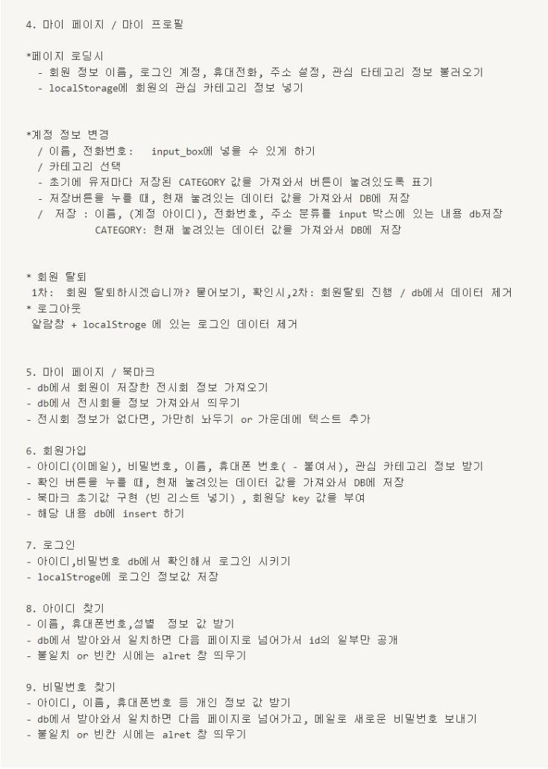
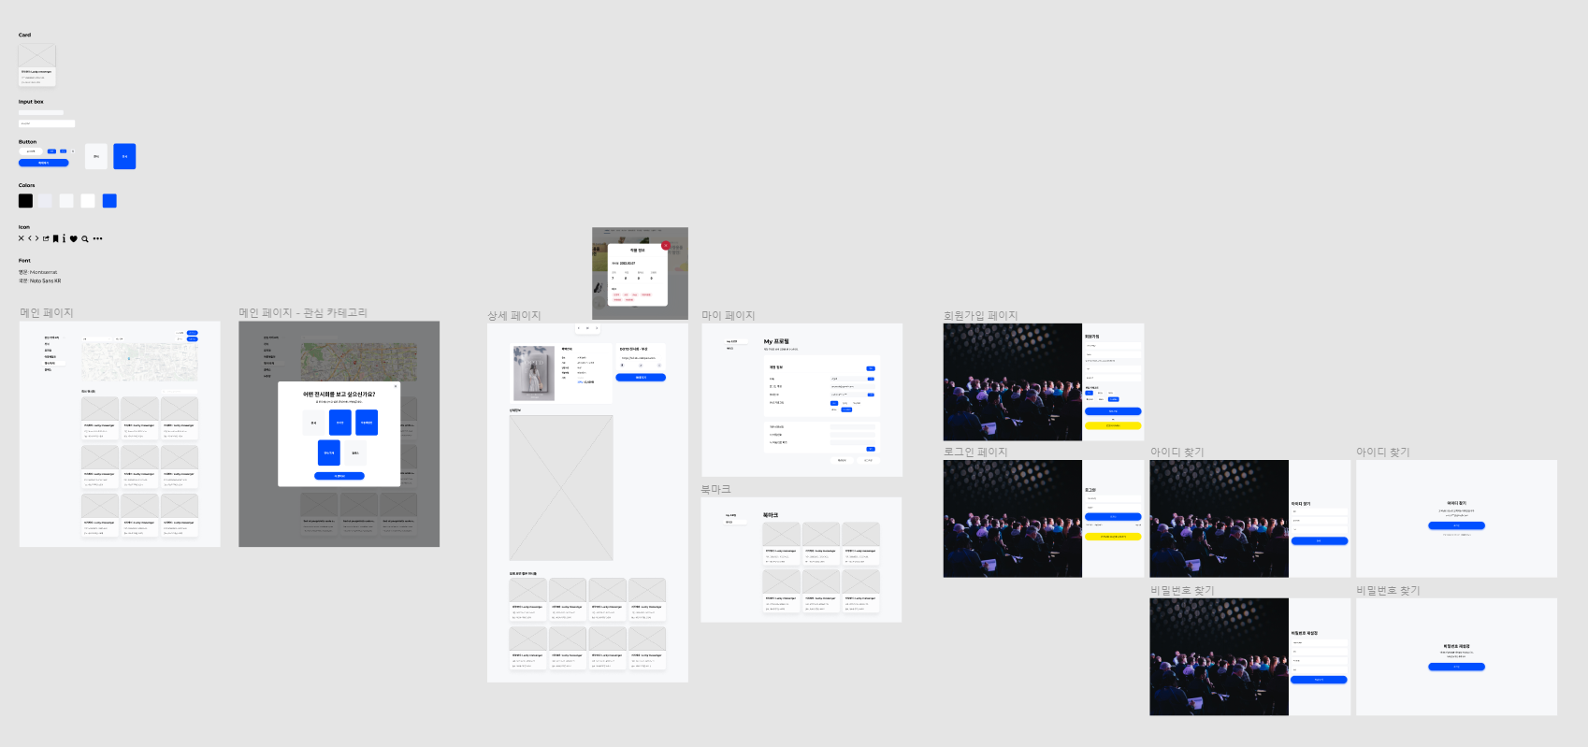
초기 기획

Slide 4
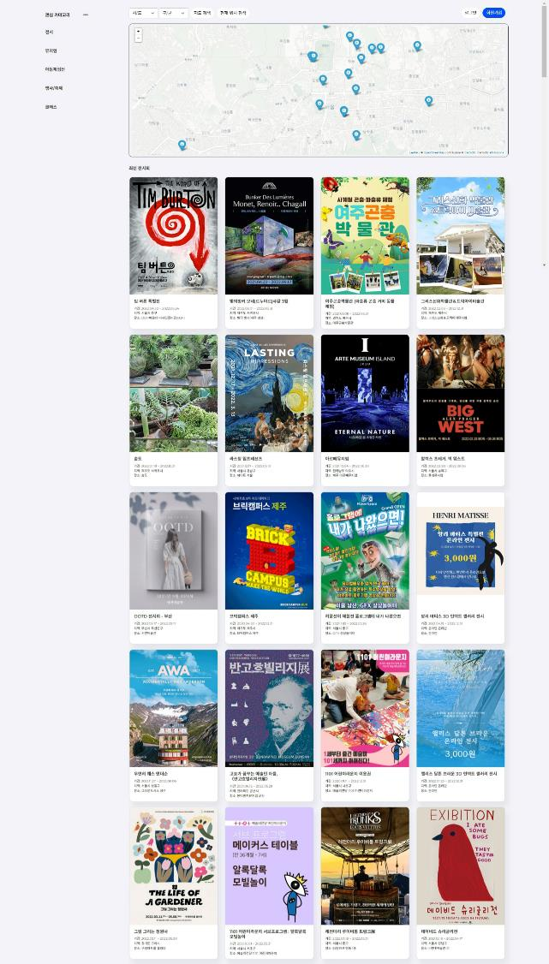
메인페이지
카테고리
지도 검색, 현재 위치 검색
전시회 카드

Slide 5
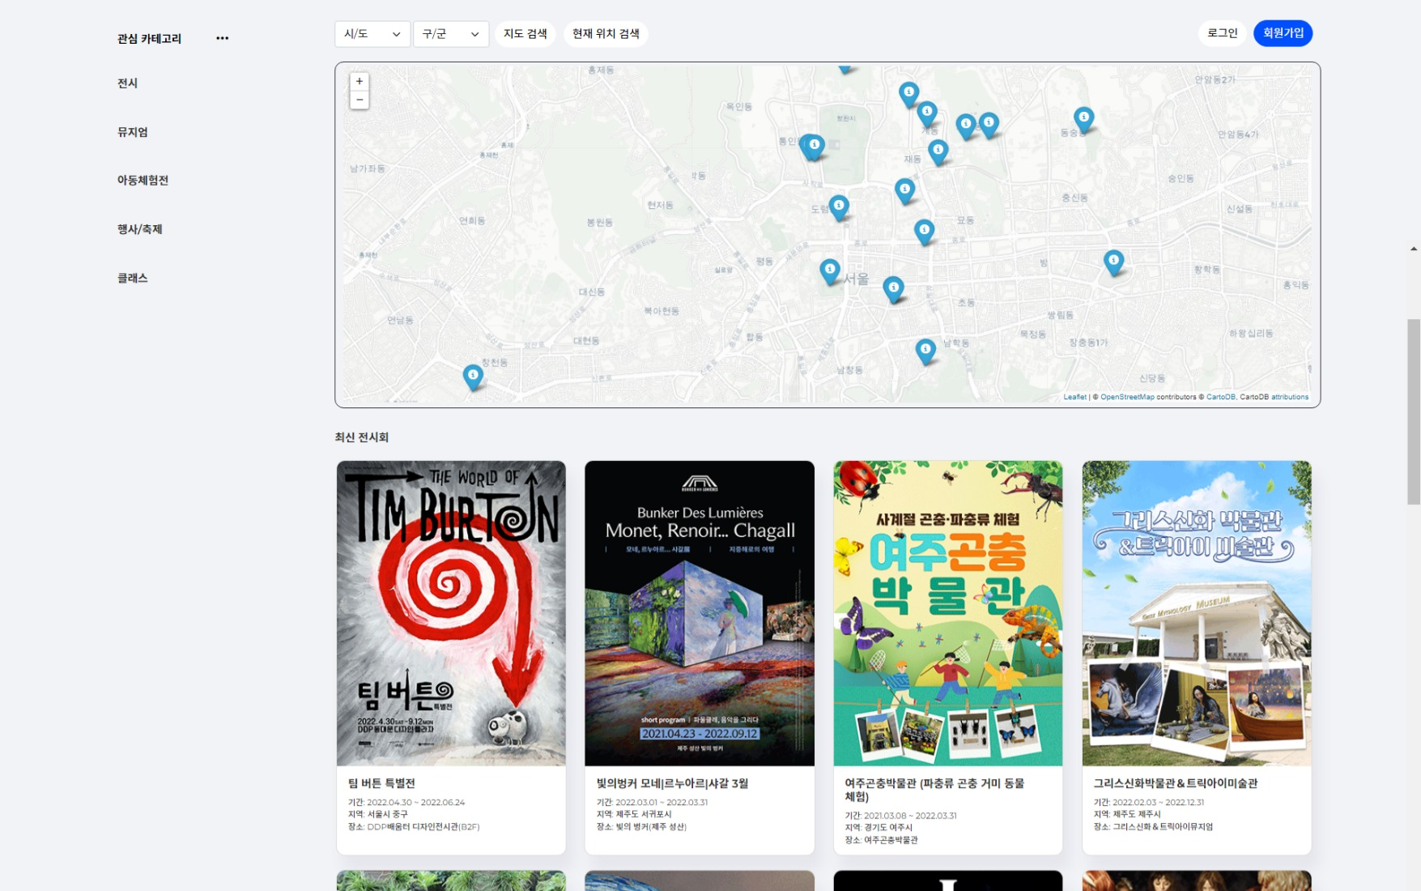

Slide 6
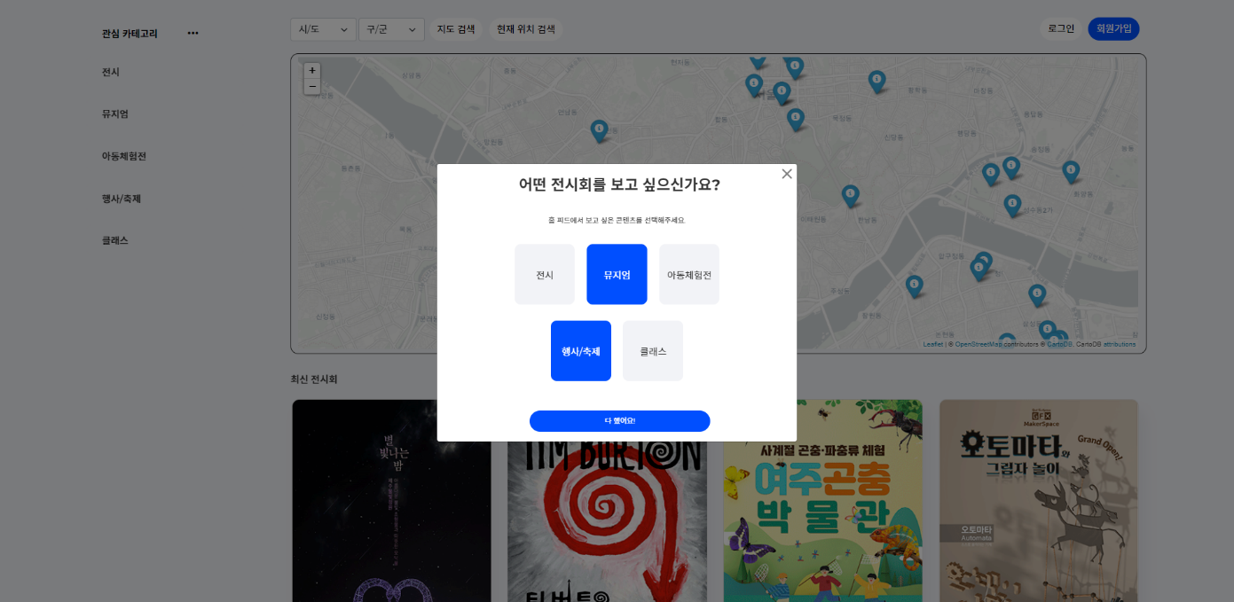
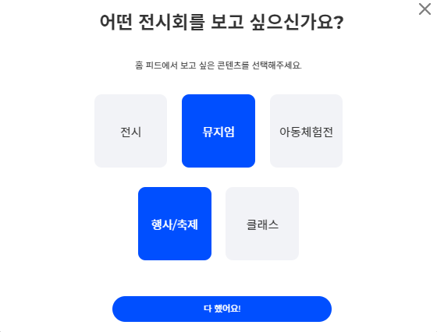
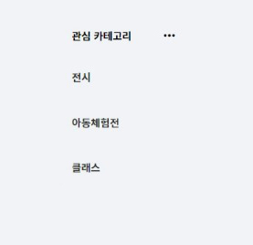
메인페이지 - 카테고리
카테고리 옆 점 세개 부분을 누르면 팝업창이 뜸
원하는 카테고리만 클릭해서 고르고 ‘다 했어요’ 버튼 누르기
원하는 카테고리만 보여줌

Slide 7
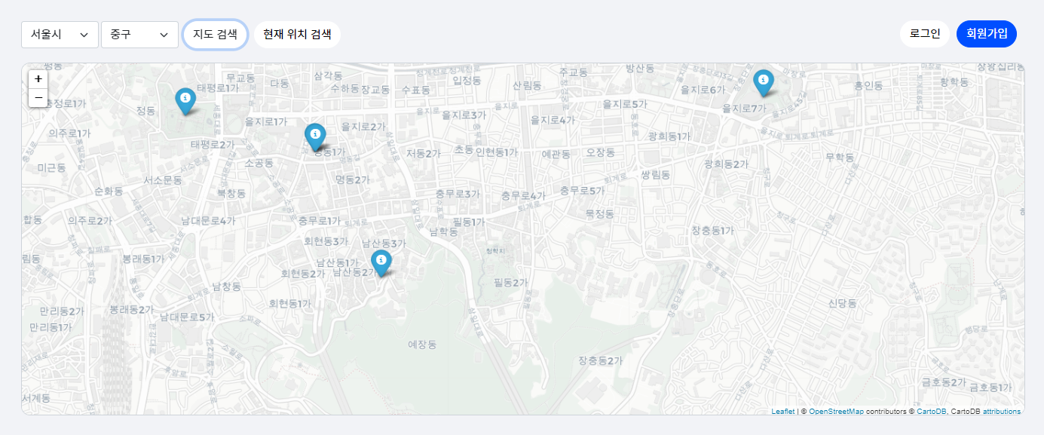
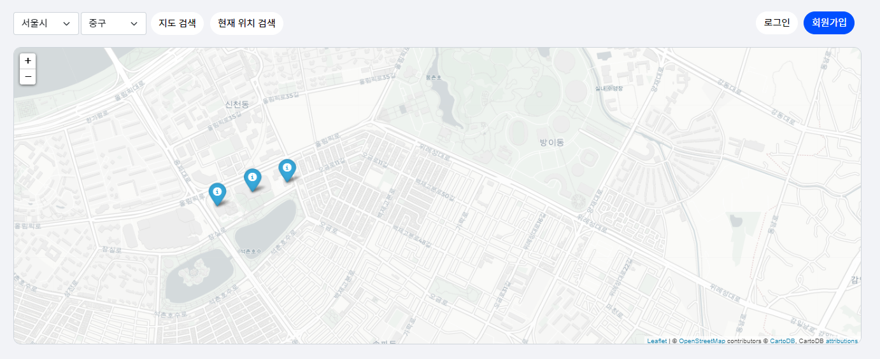
메인페이지 - 지도검색, 위치검색
시/도 와 구/군을 선택하고 지도 검색을 하면 그 지역에 있는 전시회를 보여줌
현재 위치 검색 버튼을 누르면 내 위치와 그 근처에 있는 전시회를 보여줌

Slide 8
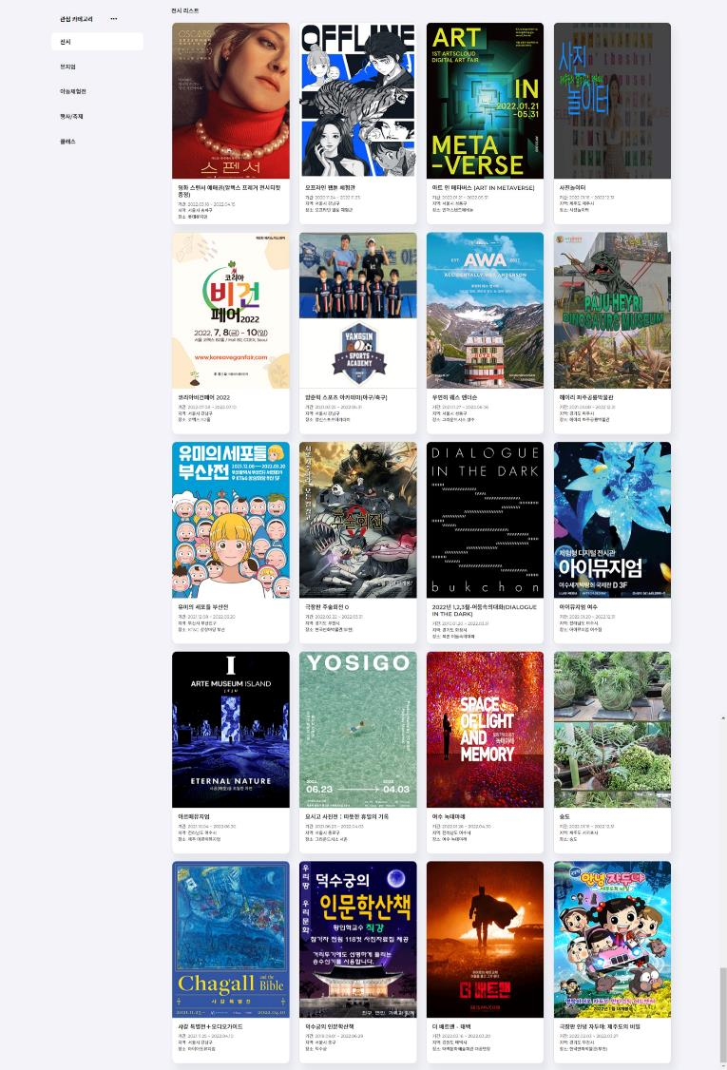
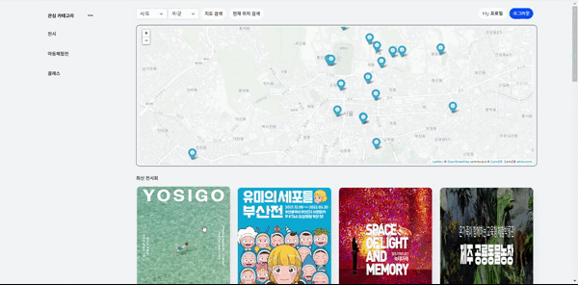

메인페이지 – 전시회 카드
약 20개의 전시회 카드를 랜덤으로 보여줌
표지 이미지, 제목, 기간, 지역, 장소
카드 클릭시 상세페이지로 넘어감
넘어갈 때 아래에서 위로 띄워줌
끌 때는 위에서 아래로 꺼짐

Slide 9
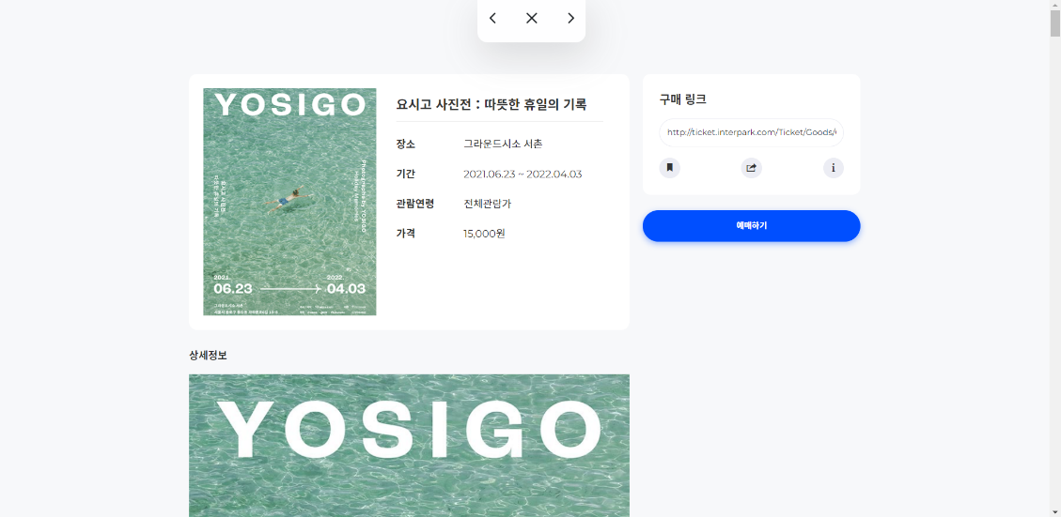
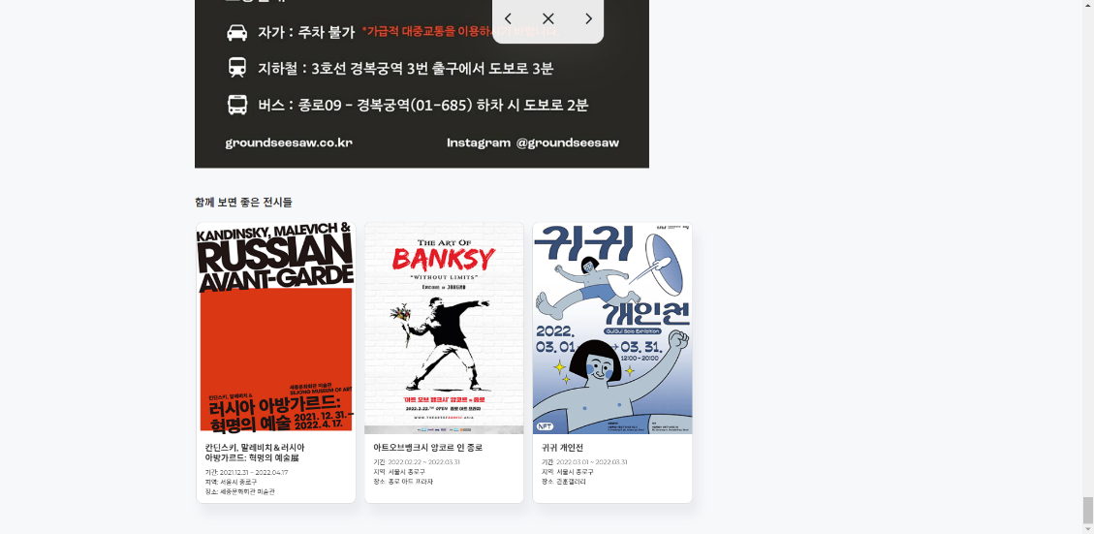
상세페이지
상세 내용
북마크, 링크 복사, 조회수, 북마크수 박스
예매하기 버튼
함께 보면 좋은 전시들
탑 버튼

Slide 10
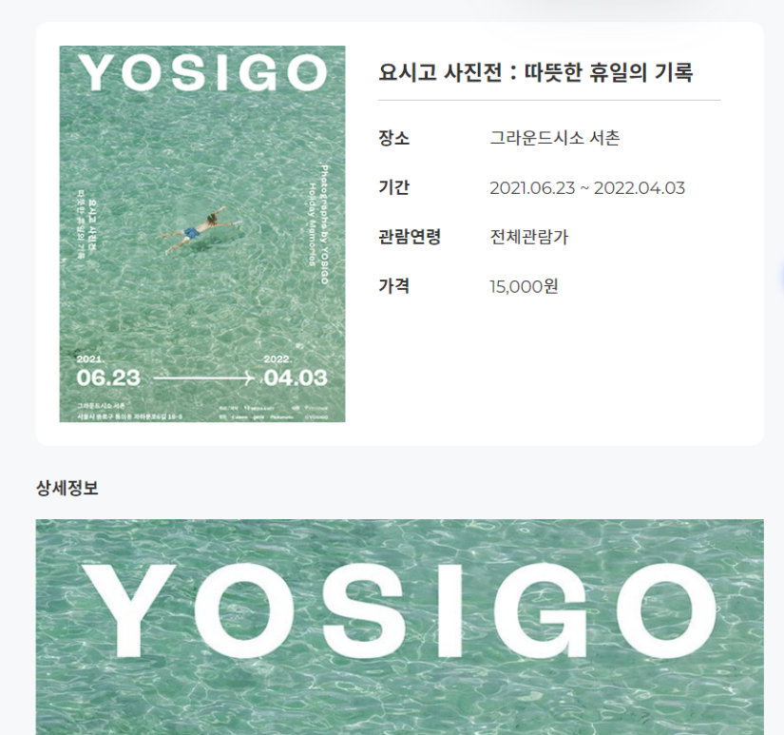

상세페이지 - 상세내용
표지 이미지, 제목, 기간, 관람연령, 가격, 상세정보 이미지
‘인터파크‘ 사이트에서 크롤링

Slide 11
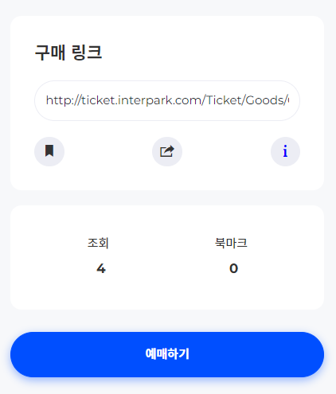
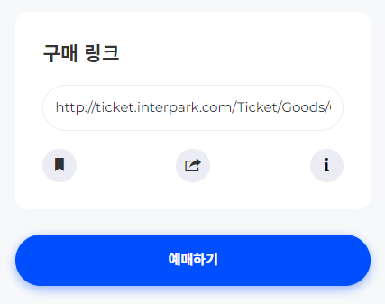
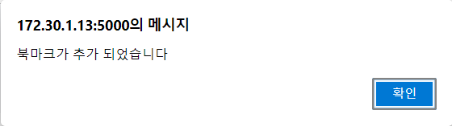
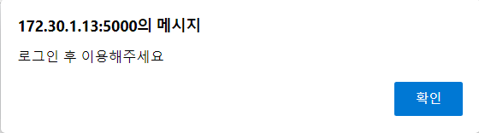
상세페이지 - 북마크, 링크복사, 조회수, 북마크수 박스
북마크를 누르면 북마크가 됨. 로그인 안될 시 로그인 후 이용하라는 alert뜸
링크 복사 버튼 누르면 구매 링크 복사가 됨
i 버튼을 누르면 조회수 및 북마크 수가 박스 아래에 보여짐

Slide 12
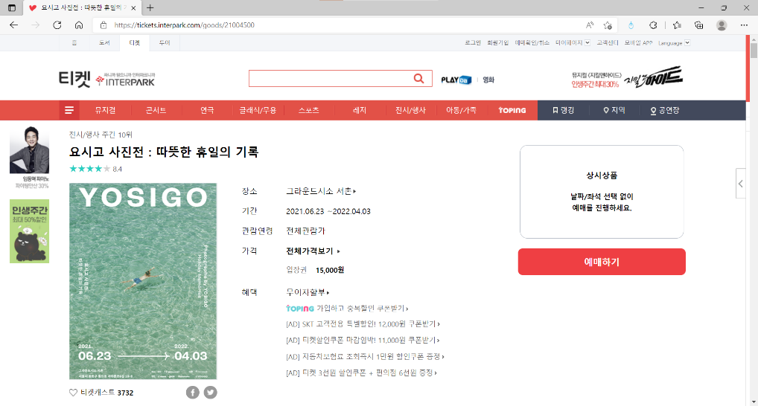
상세페이지 - 예매하기 버튼
예매하기 버튼을 누를 시 자동으로 구매 링크로 이동

Slide 13

상세페이지 - 함께 보면 좋은 전시들
상세 이미지 아래에 함께 보면 좋은 전시들이 카드 형식으로 보여짐
같은 지역에 있는 전시들이 보여짐

Slide 14
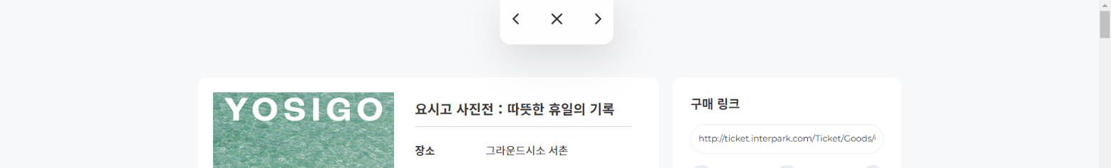
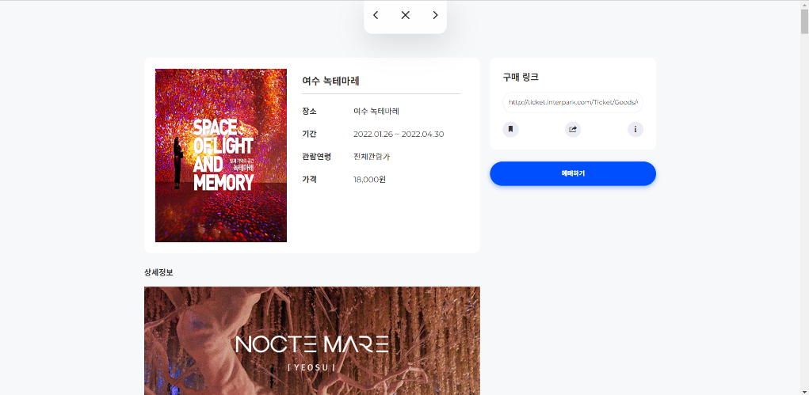
상세페이지 - 탑 버튼
< > 버튼 누르면 메인페이지 기준 이전 게시글과 다음 게시글로 이동하게 됨
X 버튼 누르면 상세페이지창이 꺼짐

Slide 15
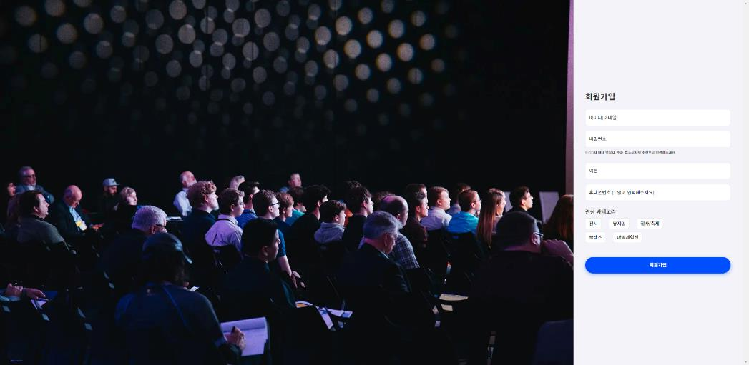
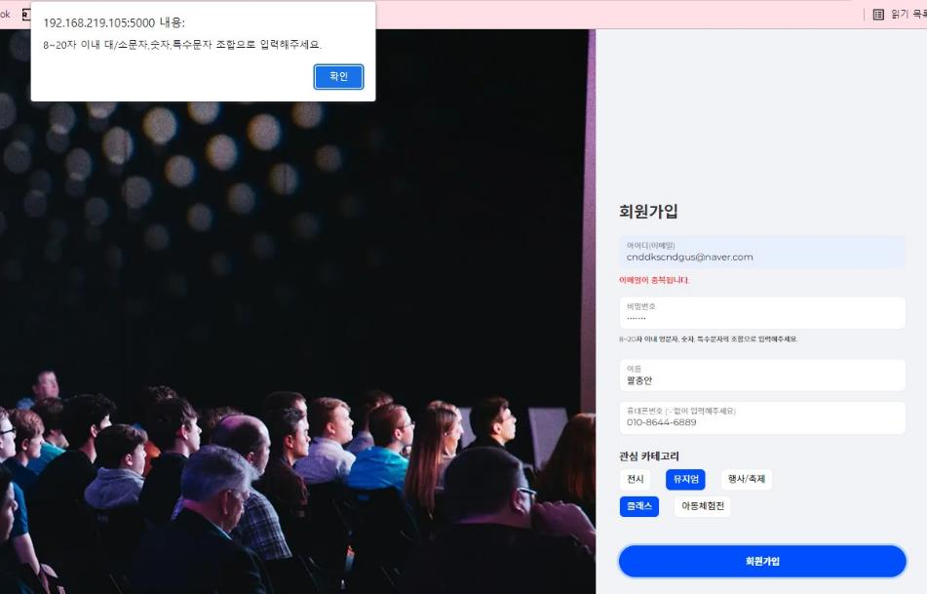
회원가입 페이지
회원가입 페이지 구현
핸드폰 번호 입력 시, 자동으로 “-” 들어가게 함
미 입력 및 아이디 중복 시 , 오류 메시지 발생

Slide 16
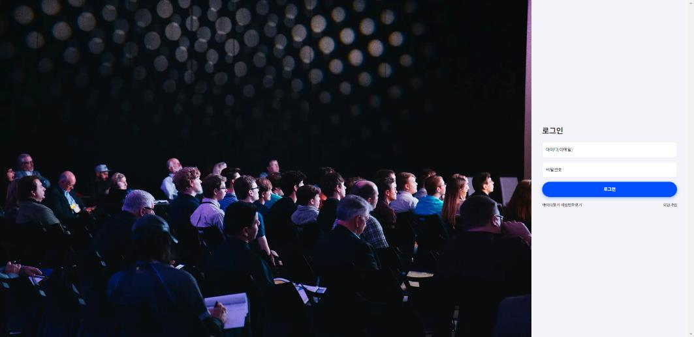
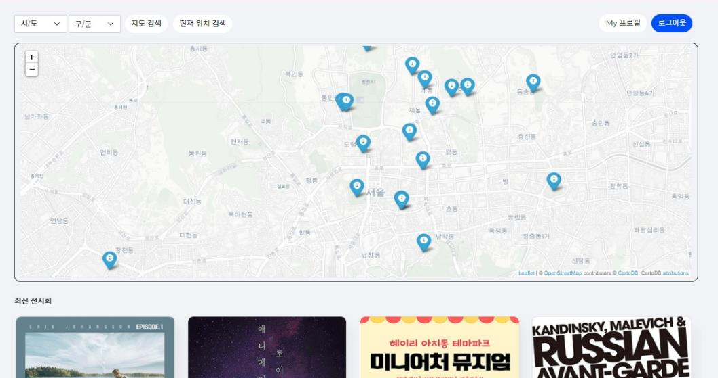
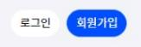
로그인 페이지
로그인 페이지 구현
미 입력 및 아이디/비밀번호 불일치시, 에러 메시지 발생
로그인 시, 메인 페이지 버튼 바뀜

Slide 17
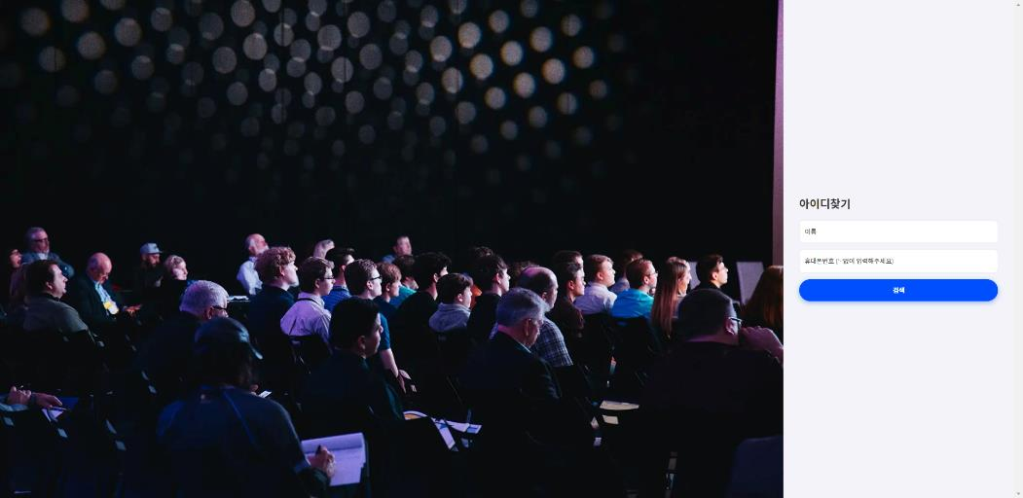
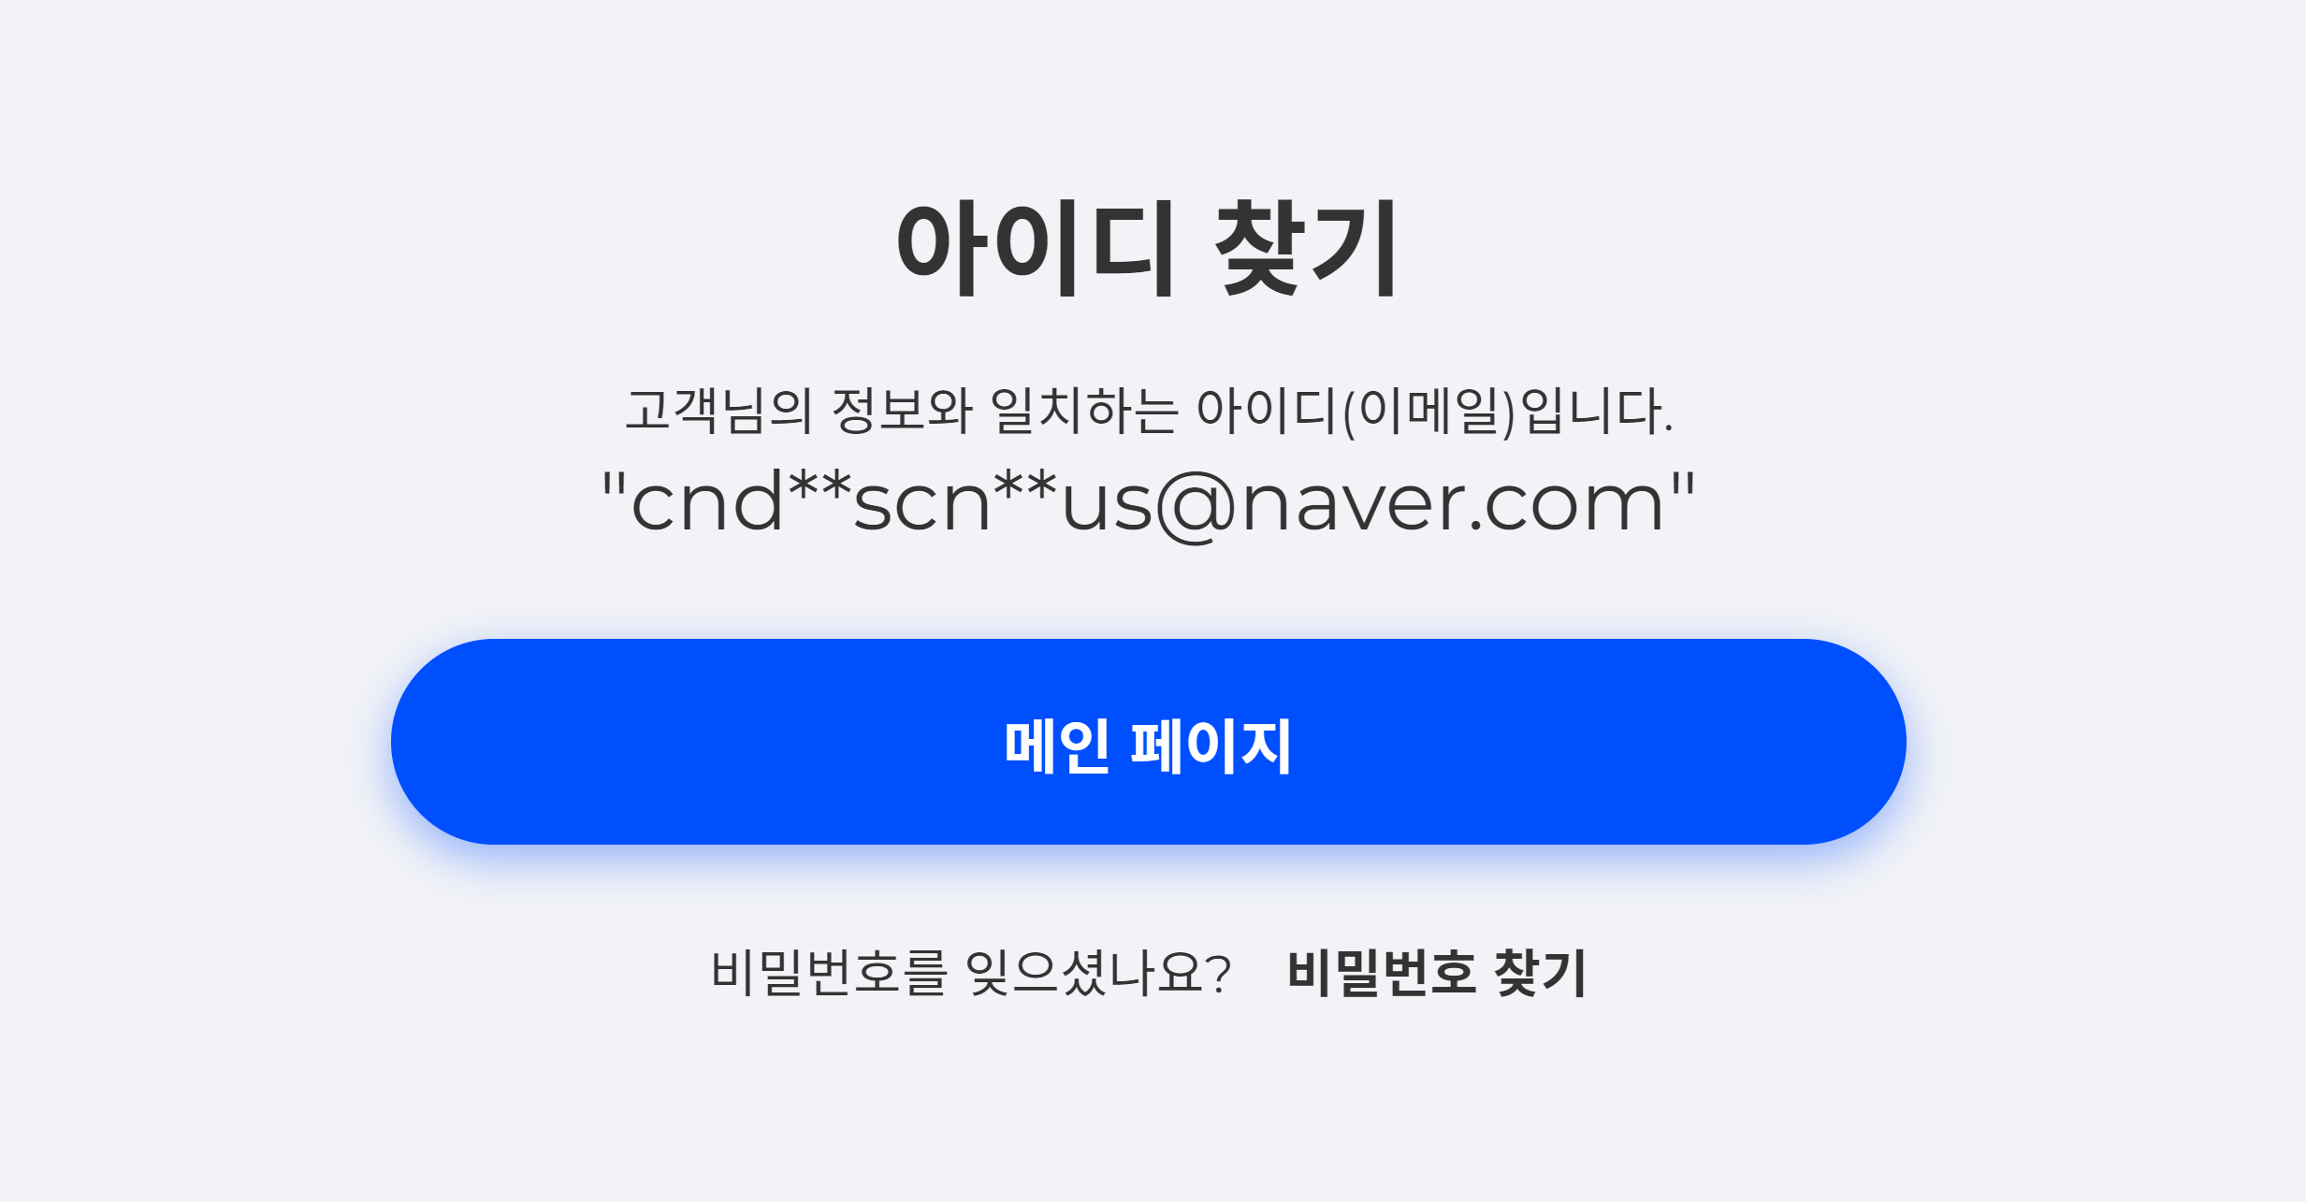
아이디 찾기 페이지
아이디 찾기 페이지 구현
미 입력 및 정보 불일치시, 오류 메시지 발생
정보 일치 시, 아이디 일부 공개

Slide 18
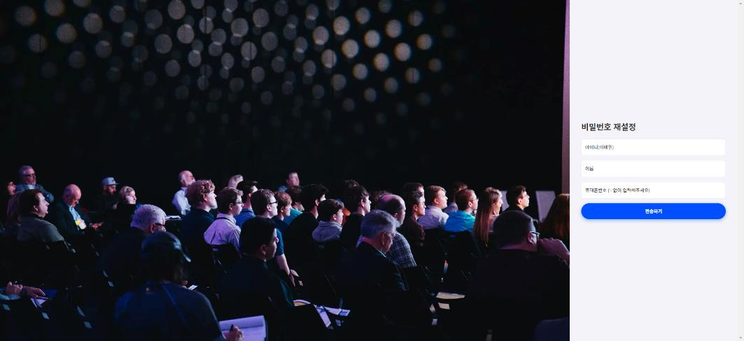
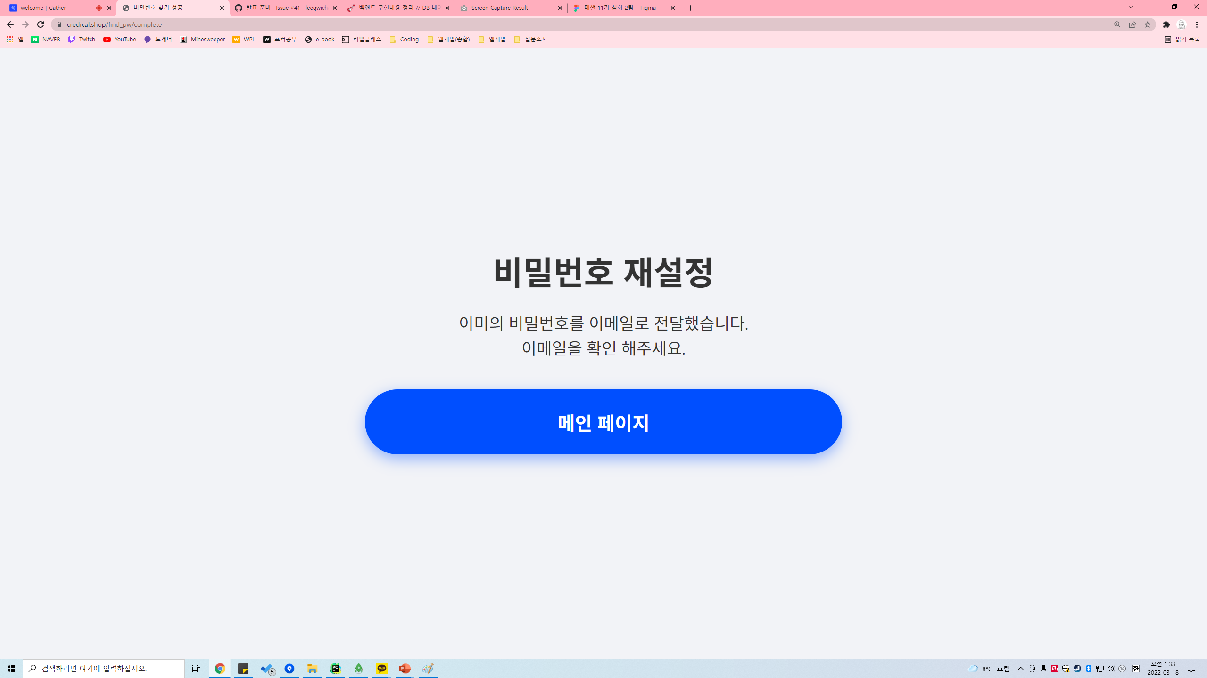
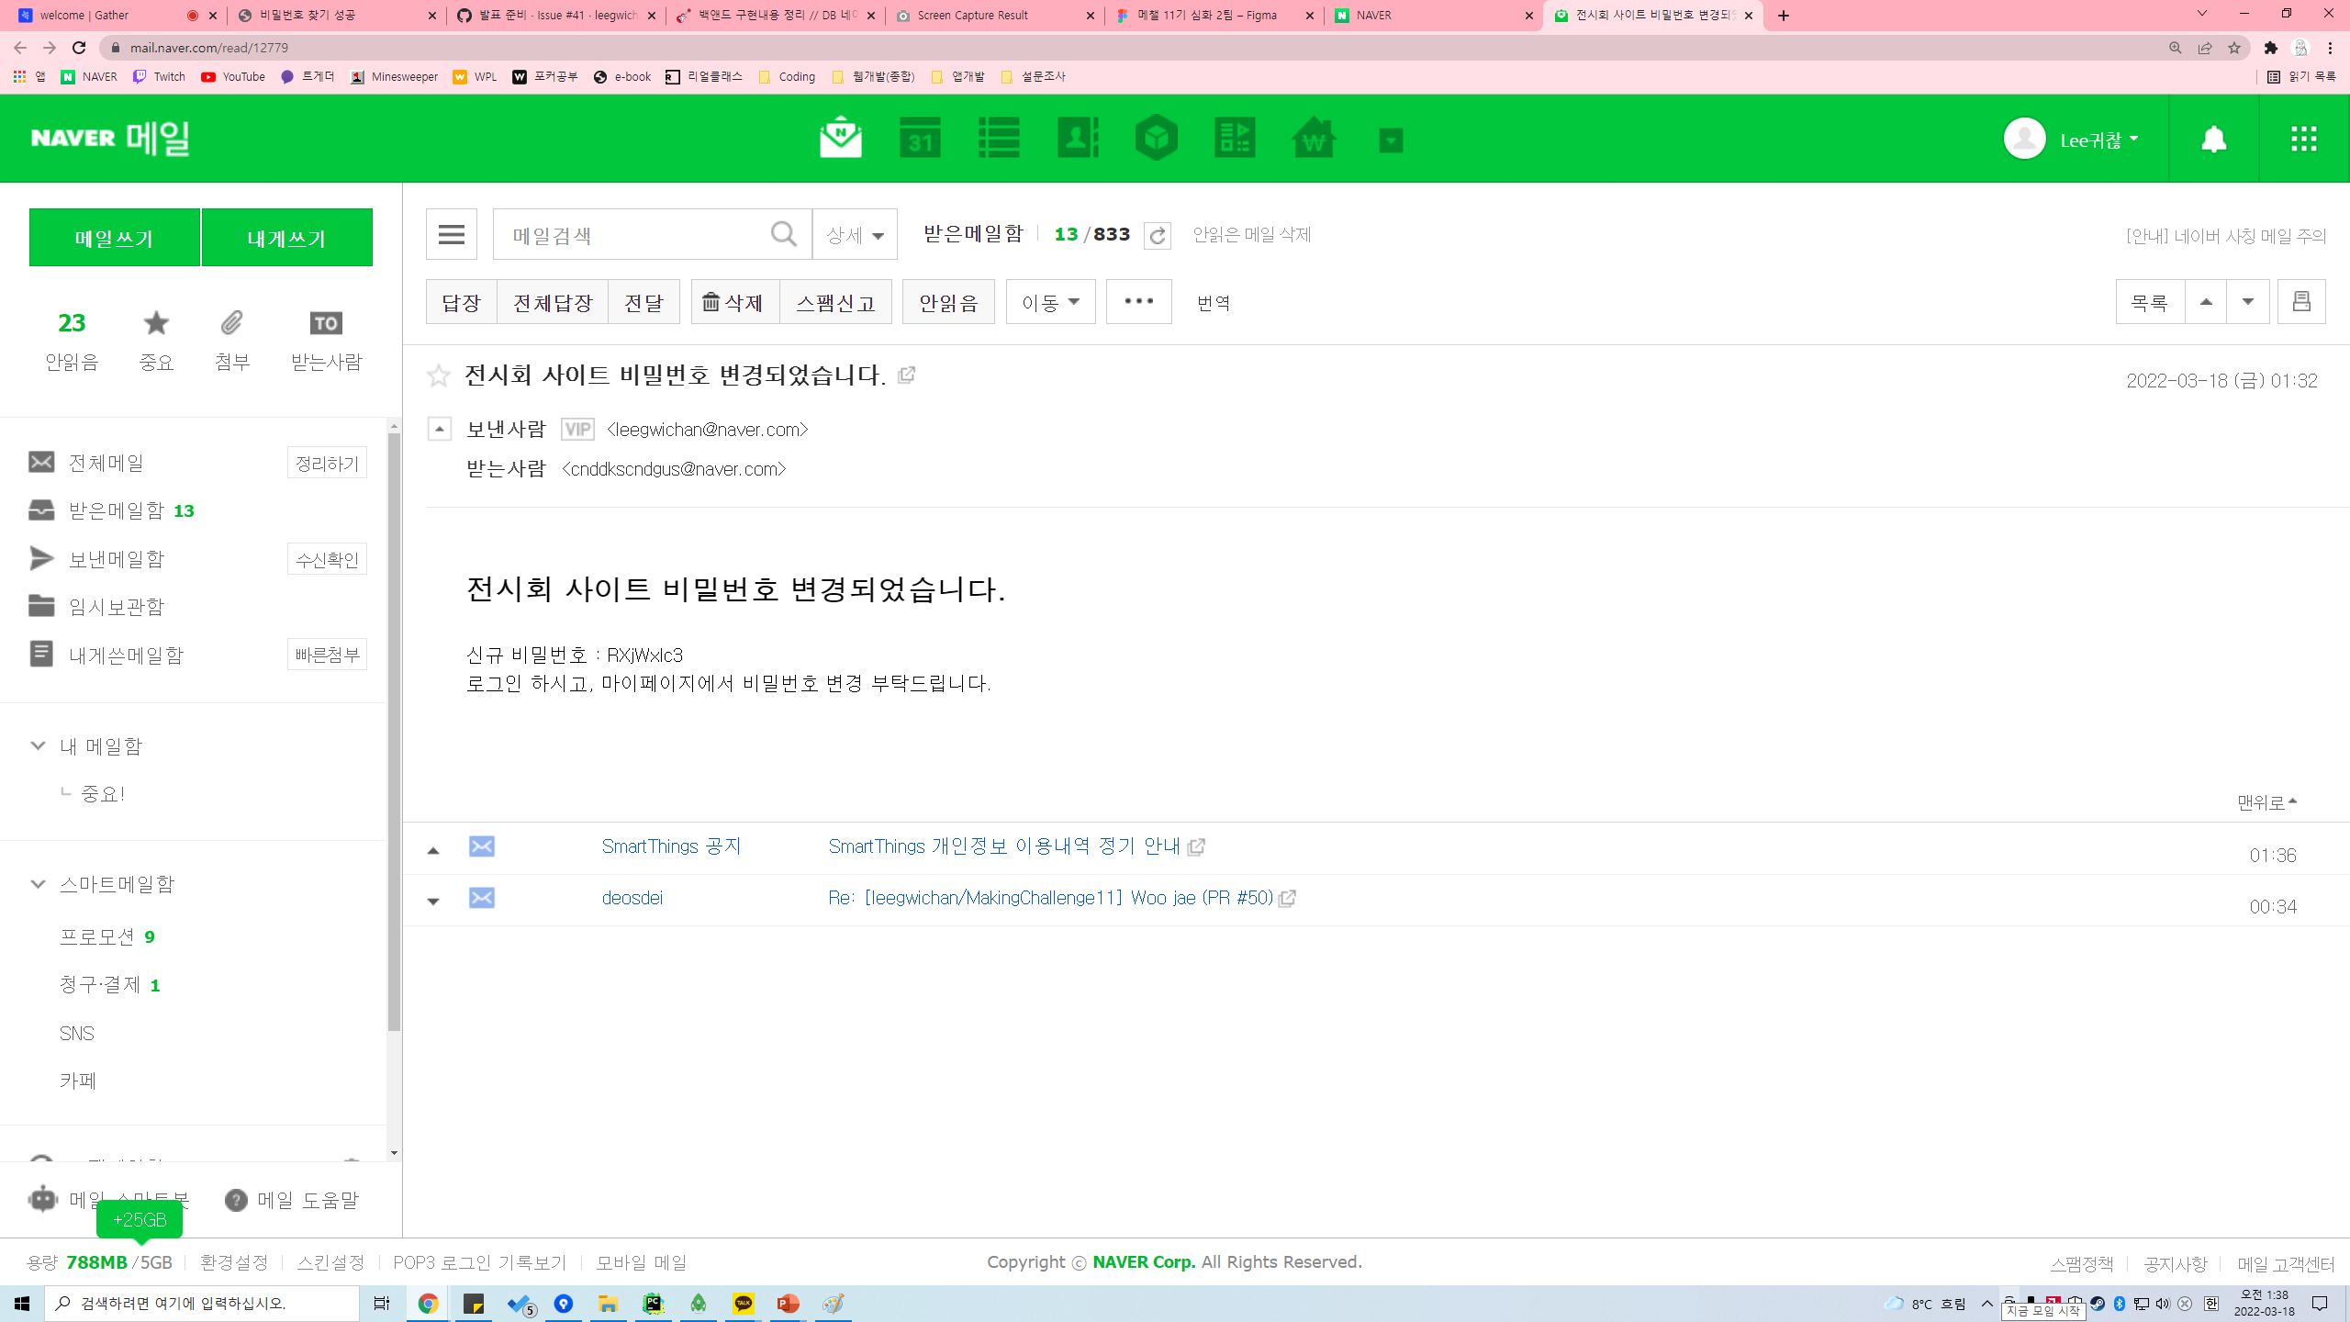
비밀번호 찾기 페이지
아이디 찾기 페이지 구현
미 입력 및 정보 불일치시, 오류 메시지 발생
정보 일치 시, 메일로 임시 비밀번호 발급

Slide 19
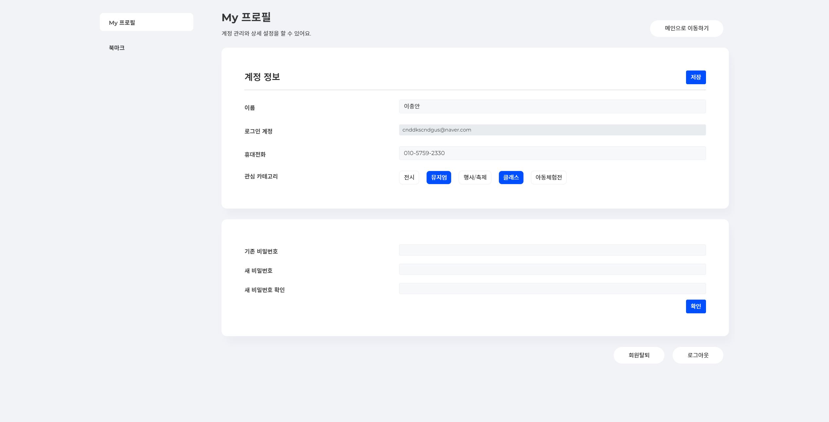
My profile
회원가입 시 입력한 정보 볼 수 있게 구현
계정 정보 수정할 수 있도록 구현
비밀번호 변경 가능하도록 구현
회원탈퇴 / 로그아웃 기능 구현

Slide 20
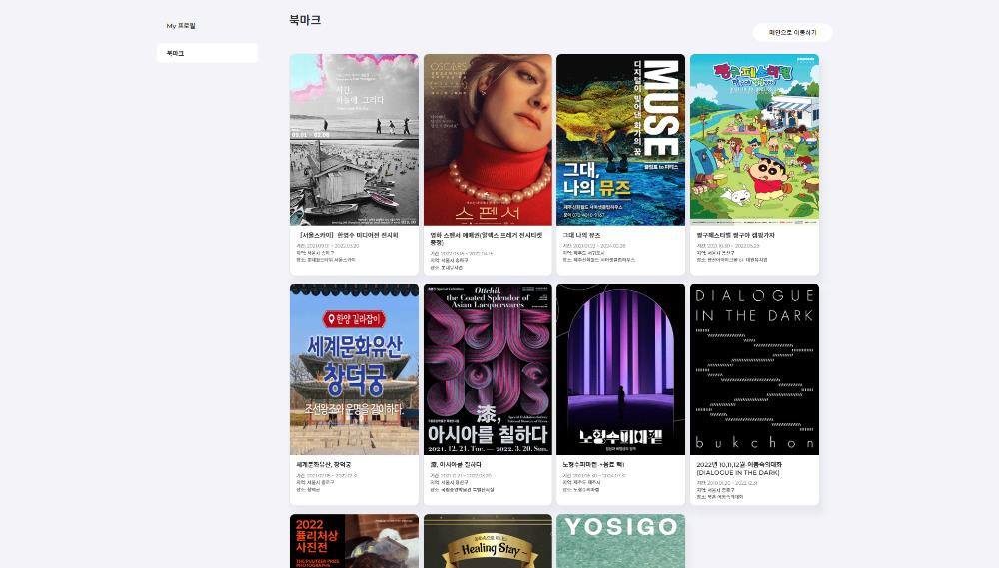
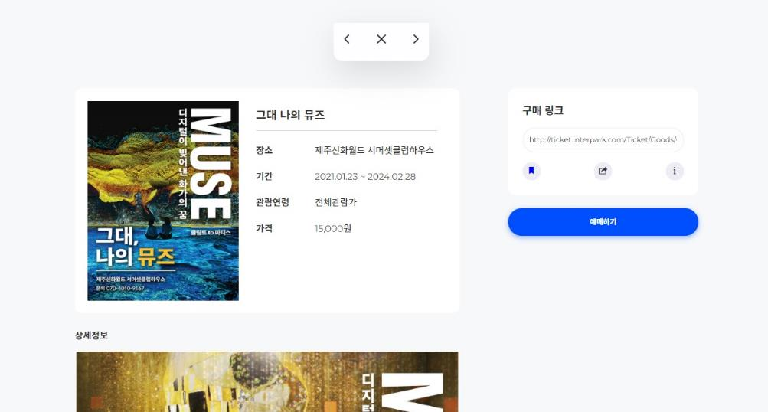
북마크
회원이 북마크에 추가한 전시회를 모아 볼 수 있음
전시회 클릭 시, 해당 전시회 상세페이지를 볼 수 있음

Slide 21
후기 / 느낀점
조은진
김윤식
이충안
……
정말 얻어가는 게 많은 과정이었습니다. 실제 웹 개발자들의 개발 과정들을 알 수 있어 지금까지 배운 것들이 한곳에 모아지는 기분이었습니다. 특히 백엔드 부분을 python으로 다루며 서버에 올리는 과정에서 실제 웹을 개발했다는 것에 뿌듯했습니다.
코딩 배운지도 1달이 조금 넘었는데, 이 프로젝트를 통해 정말 많은 것을 배운 것 같습니다. 사람과 같이 작업을 하면서

Slide 22
후기 / 느낀점
소윤호
최우재
김인애
유효성 검사를 구현하면서 처음으로 백엔드개발자 분과 페어링작업을 같이 진행했는데 나름 할만한 작업이였습니다.
평소에 이런 API 작업이 어떻게 진행되는지 과정이 궁금했었는데 이번에 직접 경험을 해봐서 좋았습니다.
끝까지 함께 프로젝트를 완료한 팀원분들에게 고마운 마음이 듭니다.
…
2주라는 시간이 정말 촉박했습니다. 하지만 촉박했기에 더 열심히 공부하고 더 빠르게 성장할 수 있었습니다. 프론트엔드쪽은 어느 정도 알고 있었지만 백엔드나 aws 배포는 잘 몰랐던 부분이라 많이 배웠습니다. 튜터님과의 멘토도 기술적인 부분에서나 취업관련해서 많은 것을 얻었고 배웠습니다. 메이킹 챌린지 하면서, 팀 활동하면서 책임감을 갖게 되었고, 좋은 경험이었습니다. 2주 동안 고생해주신 팀원들에게 모두 감사합니다!

Slide 23
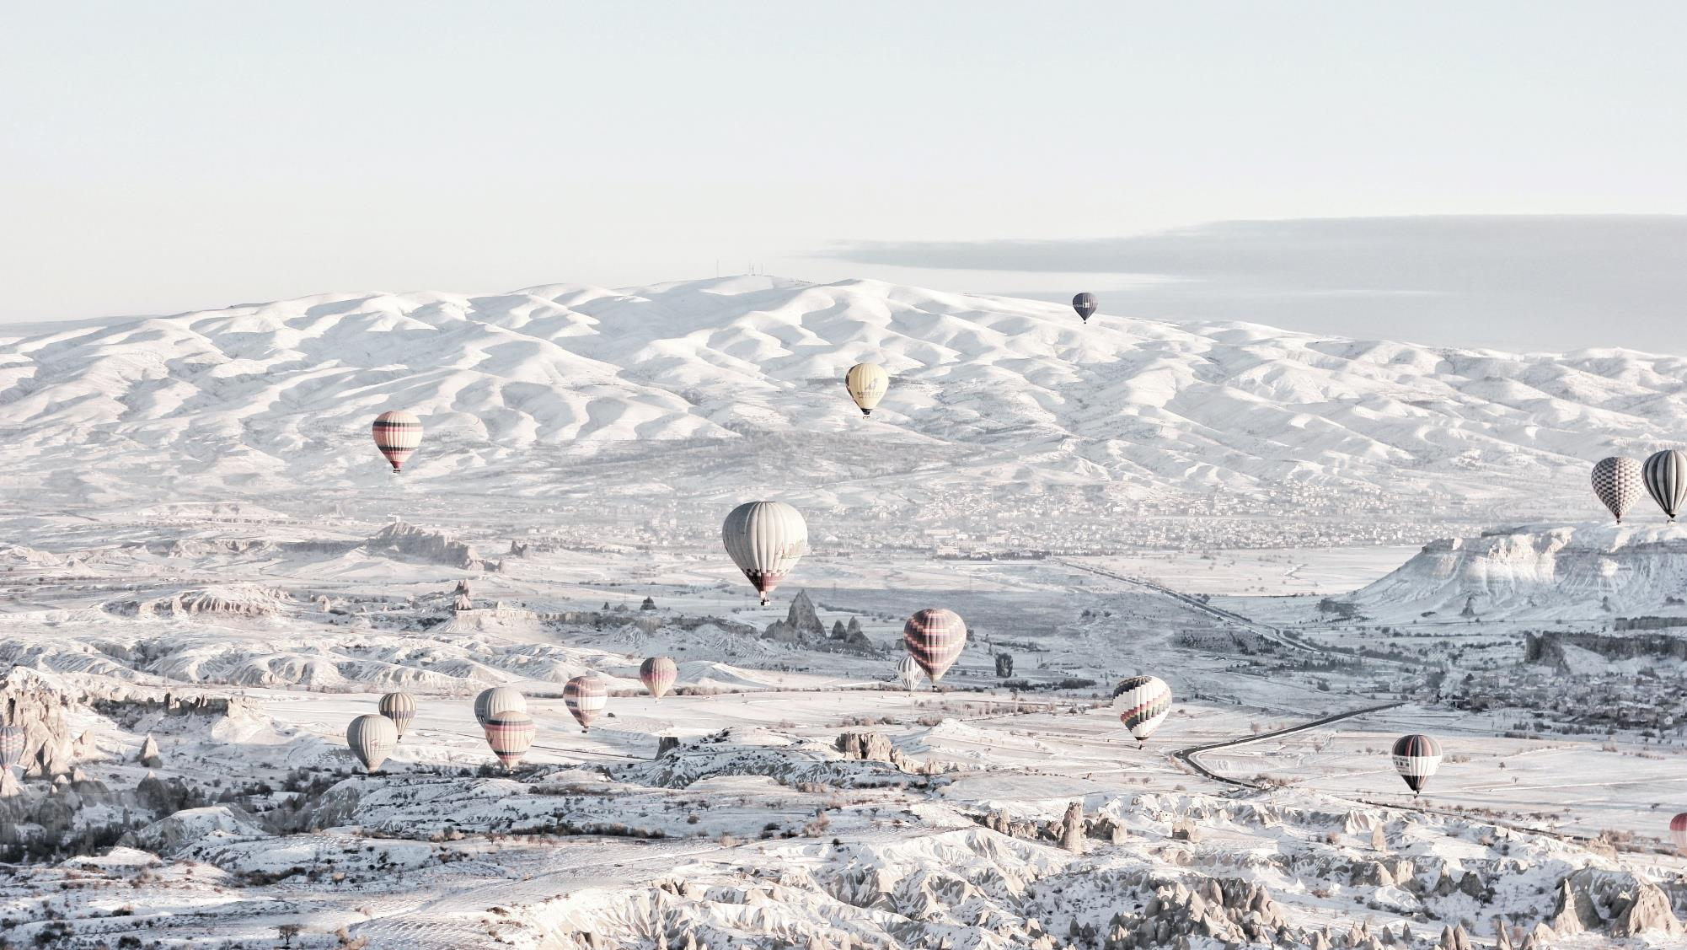
감사합니다

